Slide 1
BAB 3
PENULISAN DAN NOTASI ALGORITMA PEMROGRAMAN

Slide 2
Outlines
01
Penulisan Kalimat Deskriptif
02
Pseudocode
03
Notasi Flowchart
04
Implementasi Notasi Algoritma

Slide 3
PRE TEST
Menurut Anda, apa fungsi dari algoritma ?
Apa yang Anda ketahui tentang penulisan Algoritma menggunakan kalimat deskriptif? Jelaskan!
Apa yang Anda ketahui tentang pseudocode? Jelaskan!
Menurut Anda, apa kegunaan dari Flowchart?
Menurut Anda, apa perbedaan dari pseudocode dan flowchart?

Slide 4
Algoritma : kumpulan instruksi yang berurutan secara sistematis, yang menggambarkan langkah – langkah yang perlu diikuti untuk menyelesaikan permasalahan tertentu dengan bantuan computer.
Contoh Instruksi: menulis hasil perhitungan, membaca masukan, memanggil sebuah prosedur, dan sebagainya
Instruksi algoritma harus ditulis menggunakan bahasa yang mudah dibaca dan dipahami.

Slide 5
Instruksi algoritma dapat disajikan dalam bentuk untaian kalimat deskriptif, flowchart dan pseudocode.
Penulisan Kalimat Deskriptif
Penulisan notasi algoritma menggunakan kalimat deskriptif disebut dengan notasi alami.
Kalimat deskriptif biasanya digunakan untuk algoritma pendek.
Algoritma Panjang kurang efektif jika menggunakan Notasi kalimat deskriptif.

Slide 6
Penggunaan Notasi Kalimat Deskriptif
Tidak ada aturan yang baku dalam penulisan notasi kalimat deskriptif.
Pada intinya, penulisan dan notasi algoritma pemrograman kalimat deskriptif haruslah menggunakan bahasa sehari – hari, bisa menggunakan Bahasa Indonesia atau Bahasa inggris yang mudah dimengerti.
Dalam penulisannya, perlu menghindari kata-kata yang ambigu.

Slide 7
Penggunaan Notasi Kalimat Deskriptif
Bahasa Indonesia (contoh: mulai, tulis, baca, tampilkan, jika, maka, ulangi)
Penulisan Notasi Algoritma Kalimat Deskriptif
Bahasa Inggris
(contoh: read, print, write, if, end)

Slide 8
Penggunaan Notasi Kalimat Deskriptif
Notasi kalimat deskriptif terbagi menjadi 3 bagian, antara lain:
Bagian judul: bagian yang terdiri dari nama algoritma dan penjelasan tentang algoritma yang akan dibuat.
Bagian deklarasi: mendefinisikan semua nama yang digunakan pada algoritma, seperti variable, tipe data, fungsi, konstanta.
Bagian deskripsi: mendefinisikan uraian langkah – langkah penyelesaian masalah.

Slide 9
Penggunaan Notasi Kalimat Deskriptif
Contoh 1: Penulisan Notasi Algoritma Pemrograman Kalimat Deskriptif
Judul:
Algoritma_Perkalian {perkalian 2 bilangan bulat. Algoritma memasukkan 2 bilangan bulat, kemudian menghitung hasil perkalian dari kedua angka tersebut, dan mencetak hasil perkalian tersebut}
Deklarasi:
Bi1, Bi2, hasilKali = int
Deskripsi:
Input Bi1, Bi2
Hitung hasilKali = Bi1 x Bi2
Tampilkan hasilKali
Selesai

Slide 10
Penggunaan Notasi Kalimat Deskriptif
Contoh 2: Penulisan Notasi Algoritma Pemrograman Kalimat Deskriptif
Judul:
Algoritma_HitungDiskon {menghitung harga setelah diskon dengan memasukkan harga awal produk dan besaran diskonnya}
Deklarasi:
HargaAwal, besaranDiskon(%), hargaDiskon = int
Deskripsi:
Input HargaAwal, besaranDiskon(%)
Hitung hargaDiskon = HargaAwal-(HargaAwal x besaranDiskon(%))
Tampilkan hargaDiskon
Selesai.

Slide 11
Pseudocode
Pseudocode berasal dari kata pseudo yang berarti imitasi atau mirip atau menyerupai dan code yang berarti kode program.
Pseudcode dalam sebuah algoritma bukanlah kode program sebenarnya, hanya mirip saja, sehingga tidak dapat langsung dieksekusi oleh komputer.

Slide 12
Pseudocode
Pseudocode harus melalui proses translasi terlebih dulu.
Translasi → proses penerjemahan pseudocode ke dalam bahasa pemrograman tertentu.
Bahasa pemrogaraman: Bahasa Java, Bahasa Pascal, Bahasa C++, dan sebagainya.

Slide 13
Pseudocode
Pseudocode hampir sama dengan notasi kalimat deskriptif, menggunakan bahasa yang mudah dimengerti.
Pseudocode menggunakan bahasa yang lebih tinggi menyerupai kode pemrograman

Slide 14
Pentingnya Pseudocode
1
2
3
Memberikan kemudahan dalam pemahaman
Dapat digunakan sebagai dokumentasi
Menjadi sarana penghubung yang baik

Slide 15
Pentingnya Pseudocode
4
5
Penerjemah
flowchart
Memudahkan Proses Pengembangan Sistem

Slide 16
Ciri - ciri Pseudocode
Pseudocode menggunakan bahasa yang tidak rumit, yang mana mudah dibaca dan dipahami oleh manusia.
Pseudocode tidak memiliki aturan atau standar baku yang harus diikuti oleh pembuatnya
Pseudocode menggunakan sintaks dari suatu program, seperti ←, <, >, <=, >=, dll
Pseudocode ditulis berupa langkah – langkah yang berurutan untuk menyelesaikan permasalahan.

Slide 17
Notasi Pseudocode
INPUT → digunakan untuk memasukkan isi, seperti klik atau tombol. Contoh: Read, Get, Obtain.
OUTPUT→ digunakan untuk menampilkan hasil dari INPUT dan proses. Contoh: Print, Write, Display, Show.
COMPUTE → digunakan untuk memproses atau menghitung masukkan. Contoh: Compute, Calculate, Determine.

Slide 18
Notasi Pseudocode
DECISION → digunakan untuk menunjukkan adanya percabangan pada algoritma. Contoh: If-then-else, Case.
ITERATION → digunakan untuk menunjukkan adanya perulangan pada algoritma. Contoh : While, For, Repeat-Until.
While → digunakan untuk sebuah perulangan yang memiliki iterasi awal.
For → digunakan untuk sebuah perulangan perhitungan iterasi.
Repeat-Until → digunakan sebuah perulangan yang memiliki kondisi akhir.

Slide 19
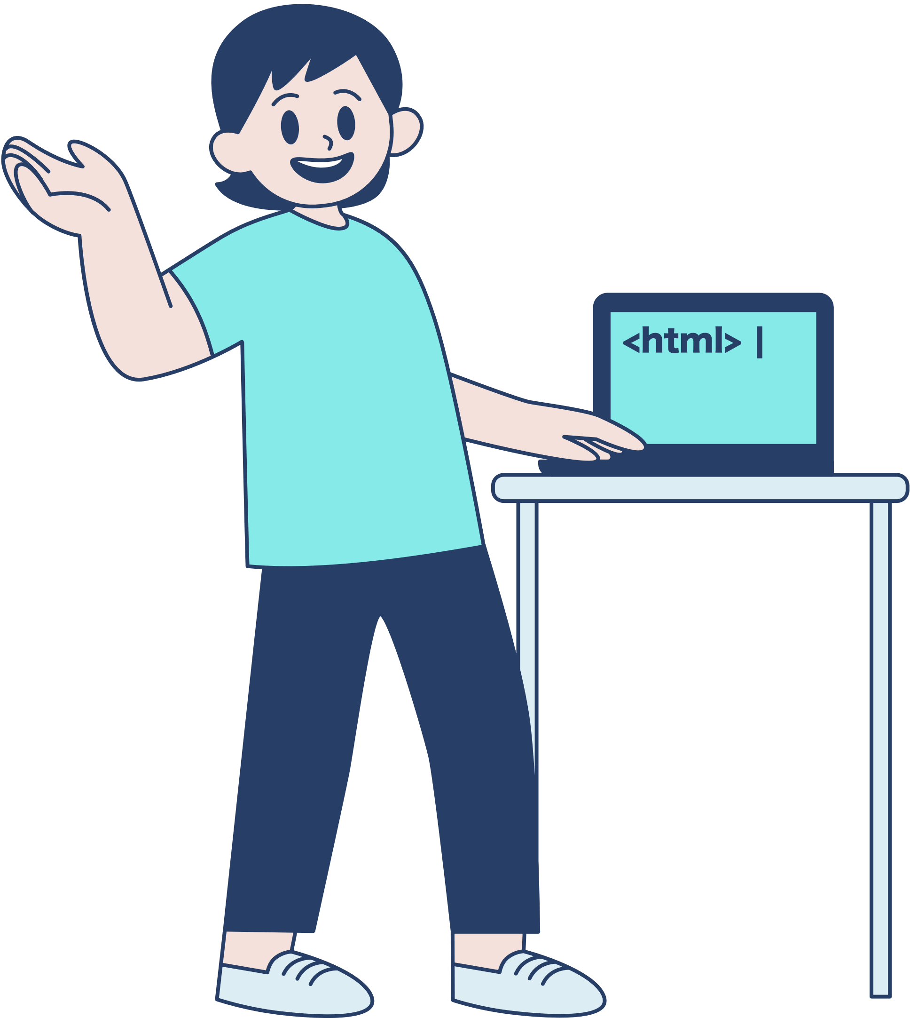
Penggunaan
Notasi Pseudocode
Contoh 1: Instruksi → Tulis kalimat “Semangat belajar, ya!”
Maka, notasi pseudocodenya dapat ditulis:
write (Semangat belajar, ya!)
Penulisan pseudocode tidak memikirkan bagaimana tampilan dari luaran yang diinginkan. Misalnya, “Semangat belajar, ya!” ingin ditampilkan dalam satu baris atau antara “semangat belajar” dan “ya!” ditampilkan menggunakan koma atau hanya spasi saja.
Tampilan luaran tersebut dapat diperoleh dengan menggunakan aturan aturan yang berlaku didalam bahasa pemrograman.

Slide 20
Penggunaan
Notasi Pseudocode
Notasi pseudocode:
write (Semangat belajar, ya!)
Translasi ke Bahasa Java:
system.out.print (“Semangat belajar, ya!”);
Contoh 2 → Instruksi: Memasukkan nilai m ke dalam n
Maka, notasi pseudocodenya dapat ditulis:
n←m
Notasi "←" pada pseudocode memiliki arti yaitu mengisikan nilai m ke dalam variable n.
Translasi notasi "←" dalam bahas Java: "=“
Sehingga,
n←m ditranslansi ke Bahasa Java menjadi: n=m

Slide 21
Struktur Pseudocode
Judul → berisi nama program yang akan dibuat. Biasanya bagian ini penulisannya diawali dengan kata “PROGRAM”, nama program terdiri dari satu kata, singkat, namun menggambarkan apa yang dilakukan oleh program.
Setelah menyatakan nama program, maka dapat diberikan uraian singkat yang mendeskripsikan program dibawah nama program.
Berikut adalah contoh penulisannya:
PROGRAM LuasLingkaran
{Program membaca Panjang jari-jari (r) sebuah lingkaran, menghitung luas lingkaran, lalu mencetak luas tersebut ke layar.}

Slide 22
Struktur Pseudocode
Deklarasi
Bagian deklarasi digunakan untuk menyatakan semua nama yang digunakan di dalam algoritma. Nama yang dideklarasikan dapat berupa nama konstanta, nama peubah, nama tipe data, nama prosedur atau fungsi. Dalam algoritma, semua nama harus dikenali terlebih dulu sebelum mereka digunakan. Bagian deklarasi ini dapat dikosongkan apabila tidak ada penggunaan nama didalam bagian isi algoritma. Berikut adalah contoh penulisannya:
DEKLARASI:
Const pi=3.14 {konstantaπ}
r: real {jari – jari lingkaran dalam satuan cm}
L: real {luas lingkaran dalam satuan 〖cm〗^2

Slide 23
Struktur Pseudocode
Isi Algoritma
Bagian isi merupakan bagian utama dari algoritma, berisi sekumpulan instruksi atau langkah – langkah yang sistemastis, kondisional, atau berulang untuk menjalankan program dengan menggunakan nama – nama yang telah dideklarasikan pada bagian deklarasi. Berikut adalah contoh penulisannya:
ALGORITMA:
read(r) {masukkan jari-jari lingkaran}
L ← pi*r*r {hitung luas lingkaran}
Write(L) {tampilkan luas lingkaran ke layar}

Slide 24
Notasi Flowchart
Flowchart : standar dasar pemodelan yang berfungsi untuk menggambarkan alur logika dalam algoritma pemrograman.
Flowchart ditampilkan dalam bentuk diagram yang mana dapat merepresentasikan urutan dari operasi yang dilakukan dari awal sampai akhir untuk penyelesaian algoritma pemrograman, sehingga mendapatkan hasil.

Slide 25
Notasi Flowchart
Penggunaan flowchart akan membuat algoritma pemrograman menjadi lebih mudah dimengerti, karena algoritma ditampilkan dalam simbol – simbol gambar yang terstandar.
Tujuan penggunaan flowchart adalah untuk menggambarkan suatu tahapan penyelesaian masalah secara sederhana, ringkas dan jelas dengan menggunakan simbol – simbol yang mudah dipahami.

Slide 26
Jenis – jenis
Flowchart
Flowchart sistem → diagram alir yang menggambarkan arus pekerjaan secara keseluruhan dari suatu sistem. Flowchart sistem menjabarkan urutan – urutan dari prosedur – prosedur yang ada didalam sistem.
Flowchart dokumen → diagram alir yang menggambarkan arus dari laporan atau formulir.
Flowchart skematik → diagram alir yang hampir sama dengan flowchart sistem, yaitu menggambarkan arus prosedur yang ada didalam sistem. Perbedaanya adalah dalam pembuatannya, flowchart skematik tidak hanya menggunakan simbol namun juga menggunakan gambar-gambar computer dan peralatan lainnya yang digunakan.
Get Started

Slide 27
Jenis – jenis
Flowchart
Flowchart program merupakan diagram alir yang menggambarkan urutan atau langkah – langkah logika dari suatu prosedur pemecahan masalah. Untuk flowchart program ini dapat dibuat dengan menggunakan metode penggambaran flowchart sebagai berikut:
Conceptual flowchart, menggambarkan alur pemecahan masalah secara global
Detail flowchart, menggambarkan alur pemecahan masalah secara rinci.
Flowchart proses merupakan diagram alir yang menggambarkan rekayasa industrial dengan cara merinci dan menganalisis langkah-langkah dalam suatu prosedur atau sistem.
Get Started

Slide 28
Pentingnya Penggunaan Flowchart
Flowchart memperjelas proses yang kompleks
Flowchart meningkatkan efisiensi
Dapat mengetahui proses pada program yang dijalankan
Dapat digunakan sebagai acuan proses pengembangan

Slide 29
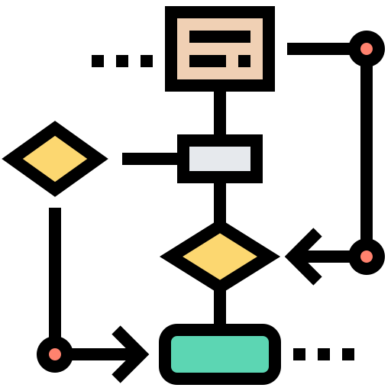
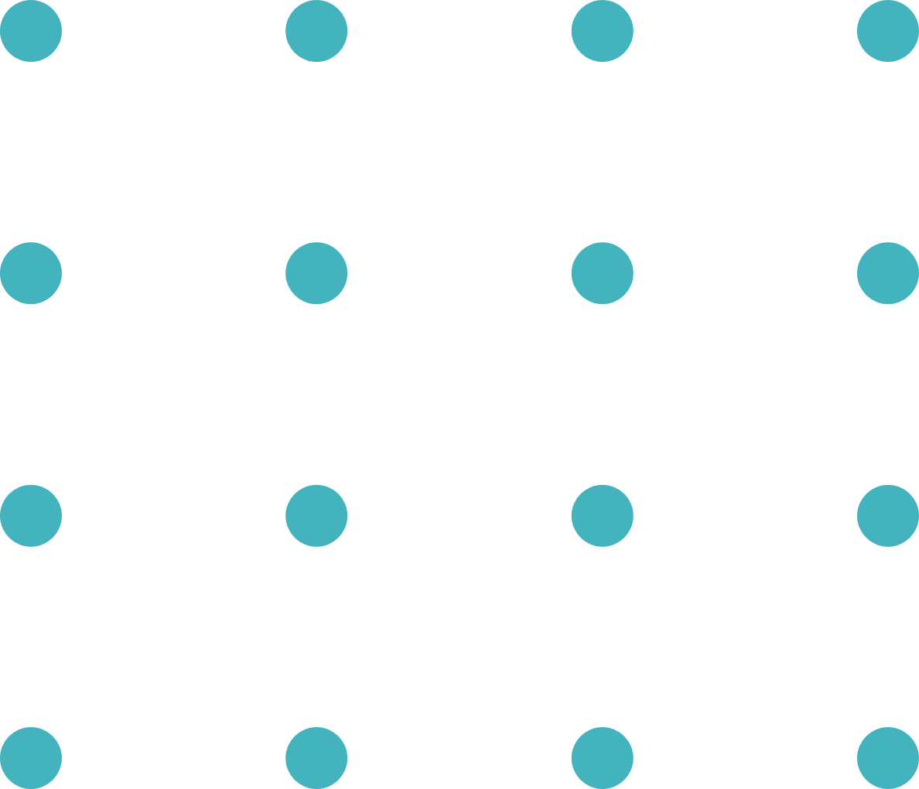
Simbol Flowchart
Flow direction symbols
Simbol | Fungsi
Simbol Arus | Menyatakan jalannya arus suatu proses
Simbol Komunikasi Link | Menyatakan transmisi data dari satu lokasi ke lokasi lain
Simbol Connector | Menyatakan sambungan dari proses ke proses lainnya dalam halaman yang sama
Simbol Offline Connector | Menyatakan sambungan dari proses ke proses lainnya dalam halaman yang berbeda
elementum integer enim neque volutpat ac tincidunt vitae semper quis lectus nulla at volutpat

Slide 30
SIMBOL FLOWCHART
Processing symbols
Simbol | Fungsi
Simbol Proses | Menyatakan suatu tindakan (proses) yang dilakukan oleh komputer
Simbol Manual | Menyatakan suatu tindakan (proses) yang tidak dilakukan oleh komputer
Simbol Decision | Menunjukkan suatu kondisi tertentu yang akan menghasilkan dua kemungkinan jawaban: ya / tidak
Simbol Predefined Process | Menyatakan suatu fungsi atau sub program
elementum integer enim neque volutpat ac tincidunt vitae semper quis lectus nulla at volutpat

Slide 31
SIMBOL FLOWCHART
Processing symbols
Simbol | Fungsi
Simbol Preparation | Menyatakan nilai awal variable atau digunakan untuk algoritma perulangan
Simbol Terminal | Menyatakan permulaan (awal) atau akhir suatu program
elementum integer enim neque volutpat ac tincidunt vitae semper quis lectus nulla at volutpat

Slide 32
SIMBOL FLOWCHART
Input & Output symbols
Simbol | Fungsi
Simbol Input / Output | Menyatakan proses input atau output tanpa tergantung jenis peralatannya
Simbol Punched Card | Menyatakan input berasal dari kartu atau output ditulis ke kartu
Simbol Disk Storage | Menyatakan input berasal dari dari disk atau output disimpan ke disk
Simbol Document | Mencetak keluaran dalam bentuk dokumen (melalui printer)

Slide 33
SIMBOL FLOWCHART
Input & Output symbols
Simbol | Fungsi
Simbol Display | Mencetak keluaran dalam layar monitor
Simbol Magnetic Tape | Menyatakan output yang menggunakan pita magnetic
Simbol Punched Tape | Menyatakan input dan output menggunakan kertas berlubang
Simbol Hardisk Storage | Menyatakan input output menggunakan hard disk

Slide 34
SIMBOL FLOWCHART
Input & Output symbols
Simbol | Fungsi
Simbol Magnetic Drum | Menyatakan input output menggunakan drum magnetic
Simbol Offline Storage | Menyatakan file non komputer yang diarsip urut angka
Simbol Offline Storage | Menyatakan file non komputer yang diarsip urut huruf
Simbol Offline Storage | Menyatakan file non komputer yang diarsip urut tanggal
N
A
C

Slide 35
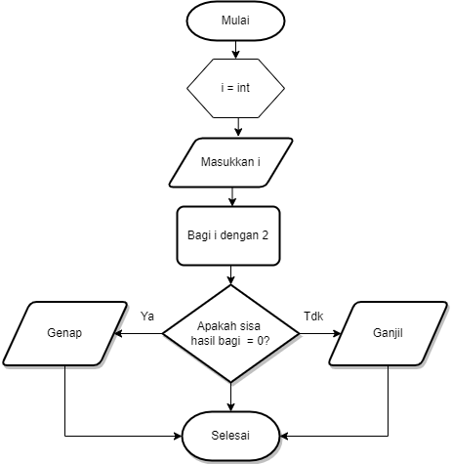
Contoh Flowchart
Flowchart diawali dengan memasukkan suatu bilangan kemudian bilangan dibagi dengan 2, selanjutnya dilakukan proses pengecekkan apakah bilangan tersebut ganjil atau genap dengan menggunakan simbol decision.
Apabila bilangan tersebut dibagi dengan 2 hasilnya 0 atau habis tidak tersisa, maka bilangan tersebut termasuk bilangan genap, dan sebaliknya apabila masih ada sisanya maka bilangan tersebut merupakan bilangan ganjil.

Slide 36
Implementasi Notasi Algoritma
Studi Kasus: Algoritma perhitungan total pembayaran
Membuat algoritma perhitungan total pembayaran pembelian sepatu merk Nevada. Dengan kondisi terdapat diskon sepatu Nevada sebesar 50%, jika pelanggan membeli sepatu merk tersebut dengan total pembelanjaan lebih dari sama dengan Rp. 500.000,-. Harga mula sepatu yang akan dibeli oleh pelanggan adalah Rp.256.000,-, dan pelanggan membeli sepatu merk Nevada sebanyak 2 pasang, sehingga untuk menghitung total pembayaran yang harus dibayar pelanggan dapat menggunakan algoritma sebagai berikut:

Slide 37
Implementasi Notasi Algoritma
Notasi kalimat deskriptif:
Algoritma_hitungTotalPembayaran
{menghitung total pembayaran pembelian sepatu merk Nevada dengan memasukkan harga mula produk dan besaran diskon}
Deklarasi:
hargaMula, besaranDiskon(%), hargaDiskon = int
Deskripsi:
Input namaProduk, hargaMula, besaranDiskon(%)
Input jumlahproduk
Hitung pembayaran = hargaMula produk * jumlahproduk
Jika pembayaran >= 500.000 maka diberikan discount 50%, Selain itu tidak mendapat discount
Hitung total pembayaran = pembayaran – discount
Cetak total pembayaran.

Slide 38
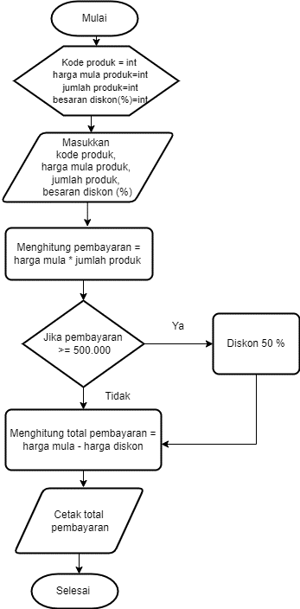
Implementasi Notasi Algoritma
Notasi pseudocode:
PROGRAM PerhitunganTotalPembayaran
DEKLARASI
k = string {nama produk}
m = int {harga mula produk}
n = int {jumlah produk}
d = int {besaran diskon}
p = int {hitung pembayaran}
s = int {hitung harga discount}
H = int {hitung total pembayaran}
ALGORITMA
read (k) {masukkan kode produk}
read (m} {masukkan harga mula produk}
read (n) {masukkan jumlah produk}
read(d) {masukkan besaran discount (%)}
p ←m*n
Jika p >= 500.000
maka H ← p-(p*d)
write(H) {tampilkan total pembayaran}
End

Slide 39
Implementasi Notasi Algoritma
Studi Kasus: Algoritma mengecek ketersediaan barang
Algoritma cek ketersediaan map bening yang ada ditoko. Dengan kondisi jika jumlah map bening kurang dari sama dengan 40 buah, maka akan dilakukan pembelian kepada supplier. Berdasarkan studi kasus, maka dapat diselesaikan dengan notasi algoritma sebagai berikut:

Slide 40
Implementasi Notasi Algoritma
Notasi kalimat deskriptif:
Algoritma_HitungKetersediaanBarang
{menghitung jumlah ketersediaan barang}
Deklarasi:
Nama barang = string, jumlah barang = int, catatan pembelian = string
Deskripsi:
Input Nama barang
Melakukan cek ketersediaan barang
Hitung jumlah barang
Jika jumlah barang <= 40 buah, maka dimasukkan dalam catatan pembelian
Cetak catatan pembelian
Catatan pembelian siap digunakan acuan untuk membeli ke supplier.

Slide 41
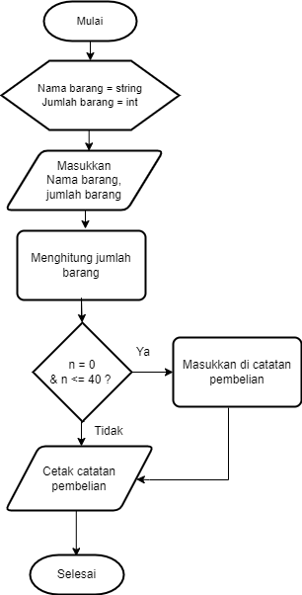
Implementasi Notasi Algoritma
Notasi pseudocode:
PROGRAM CekKetersediaanStok
DEKLARASI
m=string (nama barang}
n=int {jumlah barang}
c=string {catatan}
ALGORITMA
read (m) {masukkan nama barang}
read (n} {masukkan jumlah barang}
jika n = 0 dan n <= 40
Maka c = m
write (c) {cetak Catatan pembelian}
End

Slide 42
TERIMA KASIH!

